Slide 1
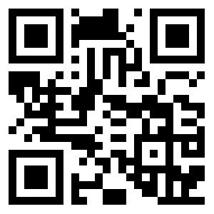
112學年度
四技二專技優(甄審、保送)入學招生
試務作業流程宣導說明會
技專校院招生委員會聯合會
111 年 12 月 15~27 日

Slide 2
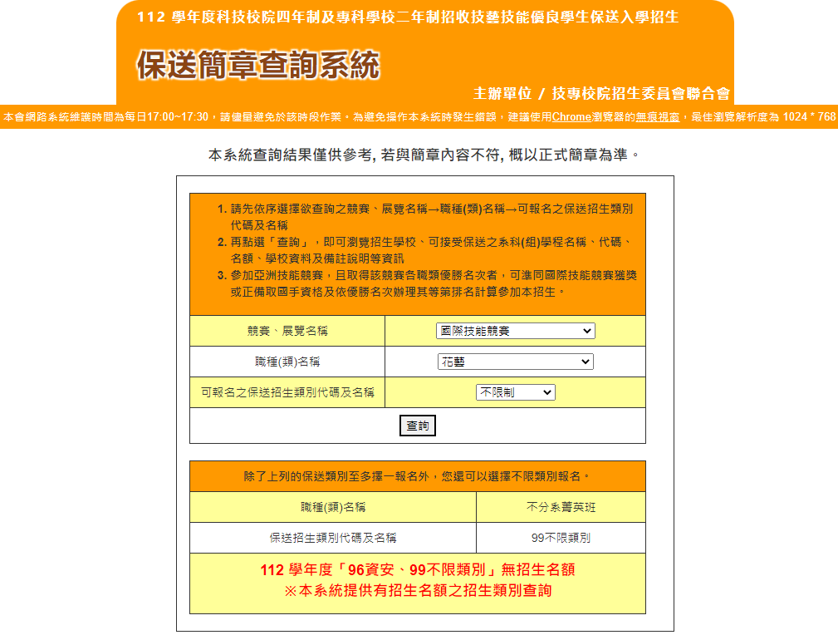
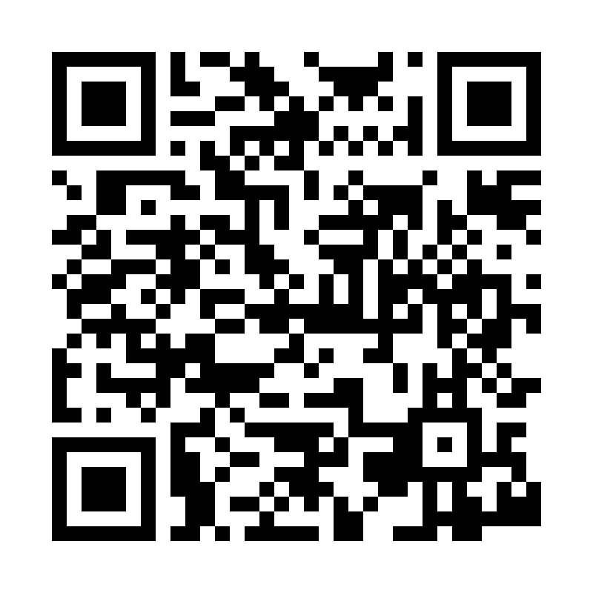
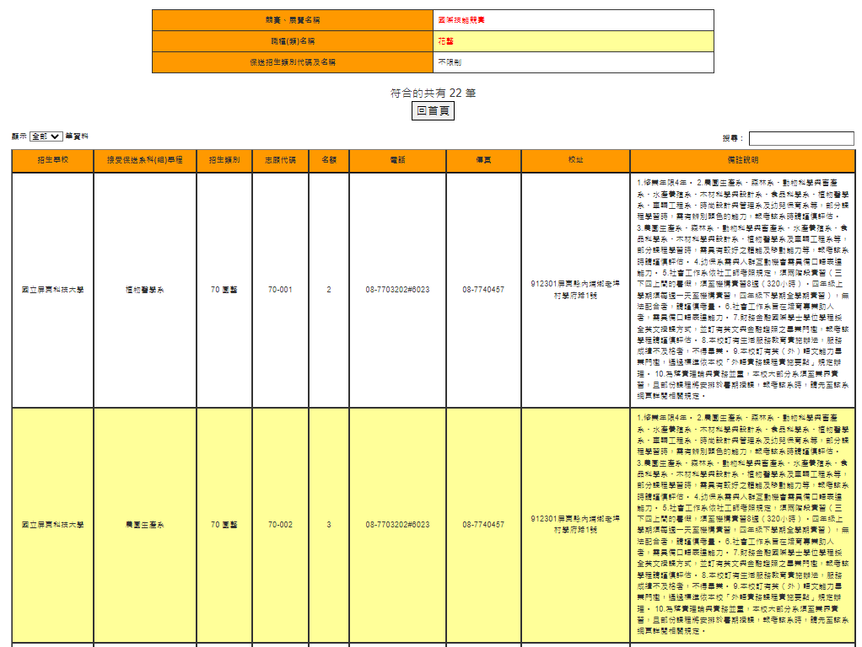
壹、招生簡章查詢系統-技優保送

Slide 3
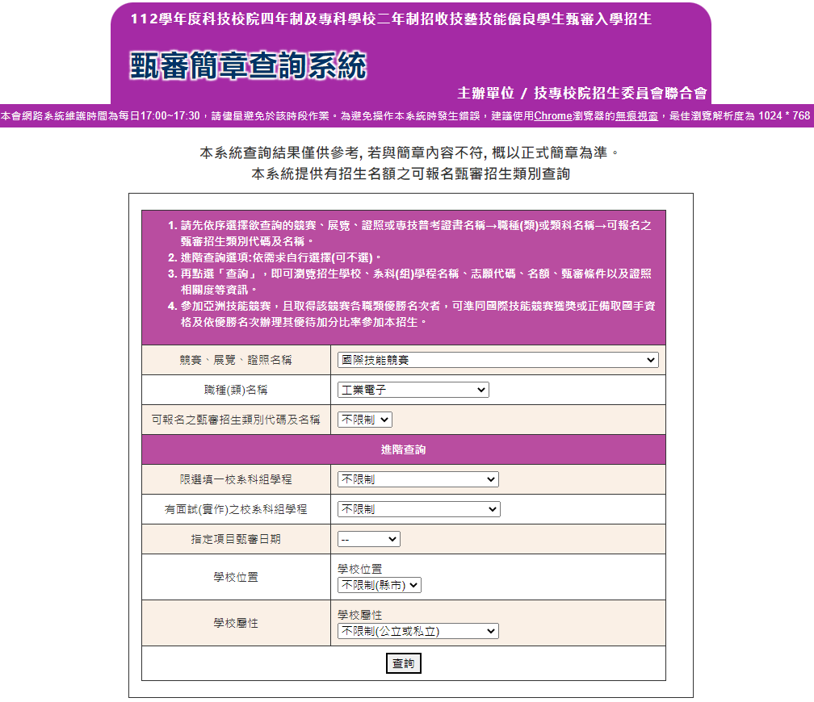
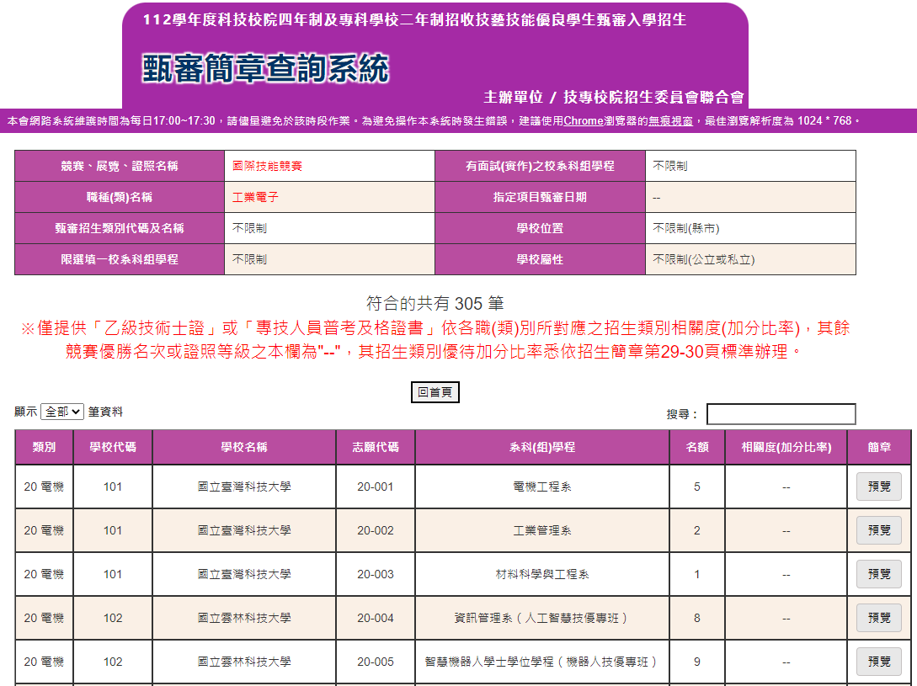
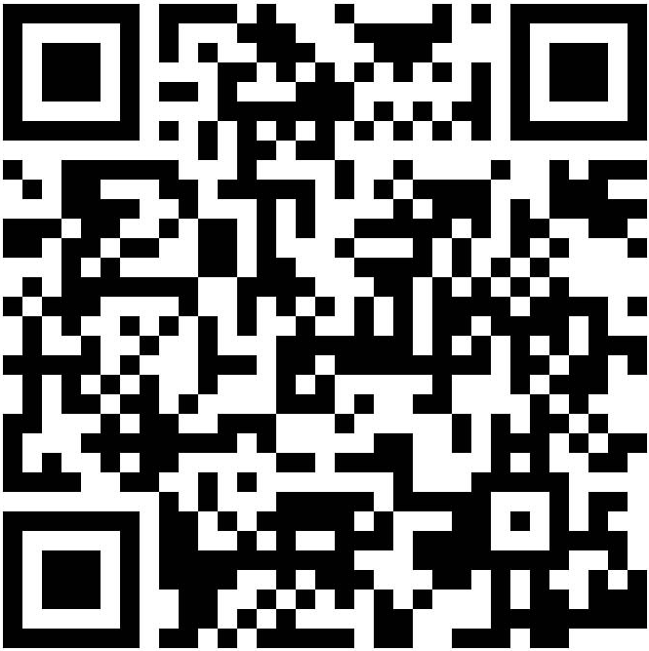
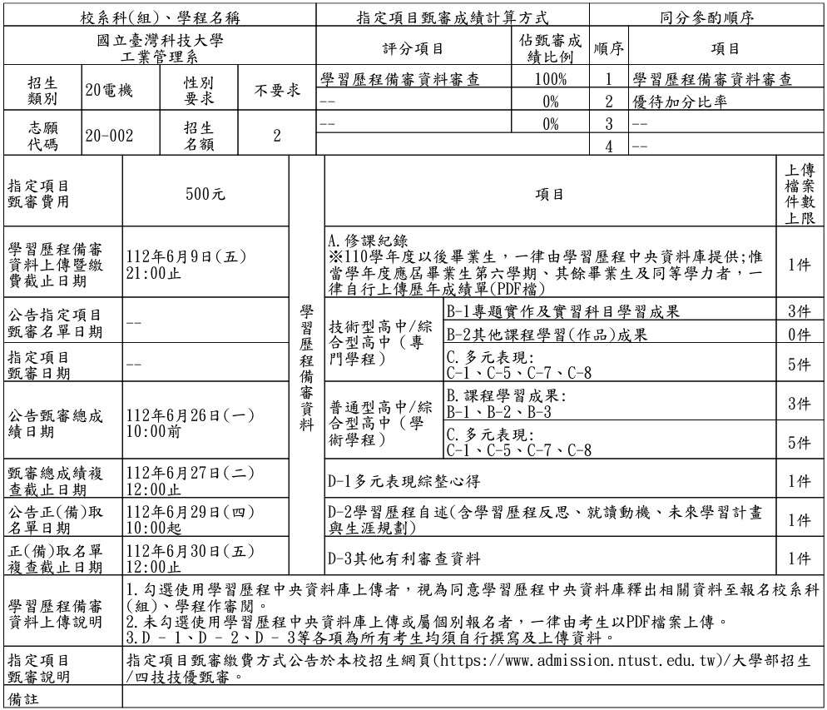
壹、招生簡章查詢系統-技優甄審

Slide 4
貳、技優甄審入學招生作業流程
重要日程 | 辦理事項
111.12.8(四)起 | 簡章網路下載
112.4.13(四)10:00-112.4.19(三)21:00止 | 學習歷程中央資料庫釋出資料(檔案)查看及疑義處理
112.4.17(一)10:00-112.4.19(三)17:00止 | 低收入戶、中低收入戶身分網路登錄及繳寄證明文件
112.5.2(四)10:00-112.5.9(三)17:00止 | 1.繳交報名費 2.資格審查資料登錄及繳件 報名費須於112.5.8(二)24:00前完成繳費
112.5.18(四)10:00起 | 資格審查結果查詢
112.5.22(一)10:00-112.5.26(五)17:00止 | 網路報名(至多選擇5個校系科組學程)
各校自訂 112.6.7(三)10:00-112.6.12(一)21:00止 | 網路上傳(或勾選)學習歷程備審資料
各校自訂 112.6.7(三)10:00-112.6.12(一)24:00止 | 依各甄審學校繳費方式與規定進行繳交甄審費
各校自訂 112.6.16(五)-112.6.25(日) | 各甄審學校進行指定項目甄審
各校自訂 112.6.27(二)10:00前 | 本委員會網站提供查詢甄審總成績
各校自訂 112.6.29(四)10:00前 | 各甄審學校網站公告錄取正取生、備取生名單
112.7.3(一)10:00-112.7.5(三)17:00止 | 正取生、備取生上網登記就讀志願序
112.7.11(二)10:00起 | 就讀志願序統一分發放榜
112.7.19(三)12:00前 | 報到截止(依各甄審學校規定之報到時間辦理)

Slide 5
貳、技優甄審入學招生作業流程
學習歷程檔案查看及疑義處理
看及疑義處理
學習歷程檔案查
繳費身分審查
資格審查
繳交報名費及
網路報名
指定項目甄審
登記就讀志願序
志願序分發放榜
報到
112.4.13(一)10:00-112.4.19(三)21:00止
對象：具有中央資料庫學習歷程檔案之考生
檢視並核對學習歷程中央資料庫提供之修課紀錄、課程學習成果及多元表現等檔案資料
考生為應屆畢業生，可檢視第一～四學期之學習歷程資料
考生為110學年度已畢業生，可檢視第一~六學期之學習歷程資料
如有疑義者，須於112年4月20日(四)中午12：00前向就讀學校提出疑義申請。
就讀學校接獲所屬學生反映後，依「高級中等學校學生學習歷程檔案作業要點」第4點明定「收訖明細」之規範，於3日內查明，並依學習歷程中央資料庫主管權責單位辦理更正
逾期或未依本簡章規定提出疑義申請者，視同確認釋出中央資料庫學習歷程檔案無誤，概不受理複查及申訴

Slide 6
貳、技優甄審入學招生作業流程
看及疑義處理
學習歷程檔案查
繳費身分審查
資格審查
繳交報名費及
網路報名
指定項目甄審
登記就讀志願序
志願序分發放榜
報到
繳費身分審查
112.4.17(一)10:00-112.4.19(三)17:00止
首次進入系統須自行設定通行碼
112.4.19(三)17:00前登錄低收入戶或中低收入戶身分資料
112.4.19(三)前繳寄相關文件至本委員會審查(郵戳為憑)
繳費身分審查結果於112.4.26(三)10:00起公告
本項審查結果僅與考生之報名費與指定項目甄審費減免身分有關，未於規定時間內登錄身分或身分審查未通過者，均以一般生身分繳費

Slide 7
貳、技優甄審入學招生作業流程
繳交報名費及資格審查
看及疑義處理
學習歷程檔案查
繳費身分審查
資格審查
繳交報名費及
網路報名
指定項目甄審
登記就讀志願序
志願序分發放榜
報到
112.5.2(二)10:00-112.5.9(二)17:00止
首次進入系統須自行設定通行碼
112.5.8(一)24:00前繳交報名費(200元)，依系統產生帳號至金融機構繳交，不可合併繳費！ ※經本委員會審核通過之低收入戶考生免繳報名費。 ※經本委員會審核通過之中低收入戶生考生報名費減免60%(80元)
112.5.9(二)17:00前登錄資格審查資料
112.5.9(二)前繳寄紙本相關文件至本委員會審查(郵戳為憑)
優待加分比率依競賽優勝名次及證照等級及其優待加分標準處理
全國性各項技藝技能競賽依簡章規定辦理(均正面表列)
其他國際性特殊技藝技能競賽，召開技術會議審查

Slide 8
貳、技優甄審入學招生作業流程
資格：凡高級中等學校畢(結)業生或具同等學力之學生且獲得下列競賽或證照之一者
編號 | 競賽或證照名稱 | 編號 | 競賽或證照名稱
1 | 國際技能競賽、 國際展能節職業技能競賽、 國際科技展覽 | 9 | 電腦鼠暨智慧輪形機器人國內及國際競賽 （人工智慧單晶片電腦鼠暨機器人國內及國際邀請賽）
2 | 全國技能競賽、 全國身心障礙者技能競賽 | 10 | 全國學生美術比賽
3 | 全國中小學科學展覽會、 臺灣國際科學展覽會 | 11 | 全國技能競賽分區(北、中、南)技能競賽
4 | 全國高級中等學校技藝競賽 (在優勝名次以內者) | 12 | 全國高級中等學校專業群科專題製作及創意競賽決賽 註:專題組及創意組獲獎學生可就「獲獎群別」或「考生畢(肄)業科（組、學程）歸屬群別」擇一資格報名本招生
5 | 甲級/乙級技術士證
6 | 專門職業及技術人員普通考試及格證書 | 13 | 全國學生舞蹈比賽個人賽決賽
7 | 全國高職學生團隊技術創造力培訓與競賽活動 | 14 | 全國學生音樂比賽個人賽決賽
8 | 全國高中職智慧鐵人創意競賽決賽暨國際邀請賽 | 15 | 其他參加國際性特殊技藝技能競賽 (須通過本會審查)

Slide 9
貳、技優甄審入學招生作業流程
技優甄審競賽優勝名次或證照等級優待加分標準表
競賽、證照名稱 | 主辦單位 | 競賽優勝名次 或證照等級 | 優待加分 百分比
國際技能競賽 國際展能節職業技能競賽 國際科技展覽 | 國際技能競賽組織 國際奧林匹克身心障礙聯合會 (由國立臺灣科學教育館推薦參加) | 第1-3名 (金牌、銀牌、銅牌) | 增加甄審實得總分55%
 |  | 優勝 | 增加甄審實得總分50%
國際技能競賽 國際展能節職業技能競賽 | 勞動部(國際技能競賽中華民國委員會) 勞動部(原行政院勞工委員會) | 正(備)取國手 | 增加甄審實得總分45%
全國技能競賽 全國身心障礙者技能競賽 | 勞動部(國際技能競賽中華民國委員會) 勞動部(原行政院勞工委員會) | 第1名(金牌) | 增加甄審實得總分40%
 |  | 第2名(銀牌) | 增加甄審實得總分35%
 |  | 第3名(銅牌) | 增加甄審實得總分30%
 |  | 第4、5名 | 增加甄審實得總分25%
全國高級中等學校技藝競賽 | 教育部 | 第1-3名 | 增加甄審實得總分30%
 |  | 第4-15名 | 增加甄審實得總分25%
 |  | 第16-30名 | 增加甄審實得總分20%
 |  | 第31-50名 | 增加甄審實得總分15%
 |  | 第51-76名 | 增加甄審實得總分10%

Slide 10
技優甄審競賽優勝名次或證照等級優待加分標準表
競賽、證照名稱 |  | 主辦單位 | 競賽優勝名次 或證照等級 | 甄審優待加分 百分比
全國中小學科學展覽 臺灣國際科學展覽會 |  | 國立臺灣科學教育館 | 第1名 | 增加甄審實得總分25%
 |  |  | 第2、3名 | 增加甄審實得總分20%
 |  |  | 佳作 | 增加甄審實得總分15%
中央各級機關及直轄市政府主辦之全國性各項技藝技能競賽 (請參閱簡章第30頁競賽加分項目) |  | 中央各級機關或直轄市政府 | 第1-3名 | 增加甄審實得總分20%
 |  |  | 其餘得獎者 | 增加甄審實得總分15%
領有技術士證者 |  | 勞動部 (原行政院勞工委員會) | 甲級技術士證 | 增加甄審實得總分25%
 |  |  | 乙級技術士證 （依相關程度） | 高度相關增加甄審實得總分15% 中度相關增加甄審實得總分8% 低度相關增加甄審實得總分4%
專門職業及技術人員普通考試及格證書 |  | 考選部 | 普通考試證書 （依相關程度） | 高度相關增加甄審實得總分15% 中度相關增加甄審實得總分8%
其他參加國際性特殊技藝技能競賽 |  |  | 獲相關競賽優勝名次 | 增加甄審實得總分15%-50% (由本委員會依相關資料認定)
備註 | 中央各級機關及直轄市政府主辦，經本委員會認可之全國性各項技藝技能競賽，發證時之主辦單位和落款單位皆須為中央各級機關或直轄市主管行政機關，且落款人須為該機關首長，否則不在技優甄審入學採計範圍內。 同時持有2種以上符合加分優待之技藝技能競賽（展）或證照者，限選1項優待加分。 參加亞洲技能競賽，且取得該競賽各職類優勝名次者，可準同國際技能競賽獲獎或正備取國手資格及依優勝名次辦理其優待加分比率參加本招生。 國際技能競賽各職類「青少年組」獲優勝名次者不予參加本招生。 全國高職學生團隊技術創造力培訓與競賽活動佳作獎項採計自110年起獲獎考生始具報名資格。 本學年度本招生採計之技藝技能競賽獲獎或證照截止日為112年5月9日（二）。

Slide 11
貳、技優甄審入學招生作業流程
看及疑義處理
學習歷程檔案查
繳費身分審查
資格審查
繳交報名費及
網路報名
指定項目甄審
登記就讀志願序
志願序分發放榜
報到
確認具有中央資料庫學習歷程檔案
112.5.2(二)10:00-112.5.9(二)17:00止
具有中央資料庫學習歷程檔案之考生，須於本階段資格審查作業確認具有中央資料庫學習歷程檔案，始能於「網路上傳(或勾選)學習歷程檔案備審資料」時，選擇勾選清單方式上傳中央資料庫學習歷程檔案
若具有中央資料庫學習歷程檔案之考生，系統顯示非具有中央資料庫學習歷程檔案，須於112年5月9日(二)17:00前向本委員會提出疑義申請，逾期或未依簡章規定提出疑義申請，其後亦不得再要求使用中央資料庫學習歷程檔案資料
資格審查結果(含優待加分比率)公告
112.5.18(二)10:00起

Slide 12
貳、技優甄審入學招生作業流程
看及疑義處理
學習歷程檔案查
繳費身分審查
資格審查
繳交報名費及
網路報名
指定項目甄審
登記就讀志願序
志願序分發放榜
報到
網路報名
112.5.22(一)10:00-112.5.26(五)17:00止
通過資格審查考生須完成以下「上網選填校系科（組）、學程並確定送出」、「繳交指定項目甄審費用」及「網路上傳學習歷程備審資料」等步驟，才算完成報名程序
上網選填校系科(組)、學程並確定送出
各甄審學校得限制考生僅能選擇該校1個系科組、學程報名(請參閱招生簡章附錄一)
考生至多報名5個校系科(組)、學程，有採計技藝技能競賽、技術士職種(類)或專技普考及格證書類科之招生類別內所有系科組學程皆可報名
例如：
某生獲得全國技能競賽「冷凍空調」職類第2名，因全國技能競賽之「10機械」、「20電機」、「21冷凍」、「25電子」、「55工程」及「56管理」等招生類別皆有採計此職類，因此只要以這幾類招生的系科(組)、學程，該生皆能申請。

Slide 13
貳、技優甄審入學招生作業流程
繳費身分審查
資格審查
繳交報名費及
網路報名
指定項目甄審
登記就讀志願序
志願序分發放榜
報到
看及疑義處理
學習歷程檔案查
網路報名
112.5.22(一)10:00-112.5.26(五)17:00止
乙級技術士證之優待加分百分比，依各職類所對應之招生類別相關度增加甄審實得總分
請考生審慎選報校系科（組）、學程
各職類之招生類別相關度，請參閱招生簡章第3至24頁「招生類別代碼及名稱、適合甄審之技藝技能競賽優勝、技術士職種（類）及專技普考類科對照表」或本委員會網站簡章查詢系統
範例：
乙考生領有「01100鑄造」乙級技術士證，此證照採計之招生類別
在「10機械」採認為高度相關；在「15汽車」採認為中度相關；
在「55工程」、「80工設」採認為低度相關。
若乙生選擇A校系科(組)、學程於招生類別「10機械」招生，其優待加分比率為增加甄審實得總分15%；
若乙生選擇B校系科(組)、學程於招生類別「15汽車」招生，其優待加分比率為增加甄審實得總分8%；
若乙生選擇C校系科(組)、學程於招生類別「55工程」或「80工設」招生，其優待加分比率為增加甄審實得總分4%。

Slide 14
貳、技優甄審入學招生作業流程
繳費身分審查
資格審查
繳交報名費及
網路報名
指定項目甄審
登記就讀志願序
志願序分發放榜
報到
看及疑義處理
學習歷程檔案查
繳交指定項目甄審費用
完成上網選填校系科（組）、學程並確定送出之考生，須完成「學習歷程備審資料上傳」及「繳交指定項目甄審費用」
繳交指定項目甄審費用作業時間：
112.6.7(三)10:00起至各所報名之校系科（組）、學程所訂截止日24:00前
依各甄審學校所訂方式繳交指定項目甄審費用，報名系統不再提供繳費單
※經本委員會審核通過之低收入戶考生免繳指定項目甄審費
※經本委員會審核通過之中低收入戶考生指定項目甄審費減免60%
指定項目甄審費用繳費方式【請參閱招生簡章附錄一】
※繳費方式明訂於校系科（組）、學程甄審條件
※繳費方式於各校招生網站公告或由各校通知
※本委員會網站亦提供繳費方式查詢
未依規定期限及方式完成「學習歷程備審資料上傳」及「繳交指定項目甄審費用」之考生，視同放棄參加指定項目甄審之資格

Slide 15
貳、技優甄審入學招生作業流程
繳費身分審查
資格審查
繳交報名費及
網路報名
指定項目甄審
登記就讀志願序
志願序分發放榜
報到
看及疑義處理
學習歷程檔案查
網路上傳學習歷程備審資料
學習歷程備審資料上傳時間
112.6.7(三)10:00起，每日8:00至21:00止(首日為10:00起至21:00止)
各校系科(組)、學程之學習歷程備審資料上傳暨繳費截止時間，請參閱本委員會網站「簡章查詢系統」之「各校系科(組)、學程甄審條件」
上傳系統於每日21:00準時關閉，此時正進行上傳中之學習歷程備審資料將無法完成上傳，請考生特別注意，務必預留學習歷程備審資料上傳時間
各校系科（組）、學程學習歷程備審資料上傳時
具有中央資料庫學習歷程檔案之考生，考生須就以「勾選清單方式使用中央資料庫學習歷程檔案」或「採用自行上傳PDF檔案選擇方式」，擇一方式繳交學習歷程備審資料。
上傳模式一經確定送出後，即不得再更改。上傳系統將依考生選擇，提供不同上傳模式，請考生審慎考慮。
未具有中央資料庫學習歷程檔案之考生，學習歷程備審資料一律以網路上傳PDF檔案方式繳交。

Slide 16
貳、技優甄審入學招生作業流程
繳費身分審查
資格審查
繳交報名費及
網路報名
指定項目甄審
登記就讀志願序
志願序分發放榜
報到
看及疑義處理
學習歷程檔案查
網路上傳學習歷程備審資料
上傳學習歷程備審資料一經確認後，即不得以任何理由要求修改，請考生務必審慎檢視上傳之資料後再行確認；在確認送出前，上傳檔案如須更改時，可重傳修改，但須再次檢視後確認送出
本委員會逕於各校系科(組)、學程學習歷程備審資料上傳繳交截止時間後，將完成指定項目甄審費繳費考生之已上傳(含已確認及未確認)學習歷程備審資料，轉送各甄審學校
前述未上傳任一學習歷程備審資料，或若僅有高級中等學校在校成績證明、修課紀錄，且該成績證明係由考生所屬就讀學校上傳者，均一律視同「考生未曾上傳學習歷程備審資料」，本委員會將不會把此份資料送至各甄審學校
為避免自身權益受損，請考生務必詳閱「甄審簡章查詢系統」之「各校系科(組)、學程甄審條件」

Slide 17
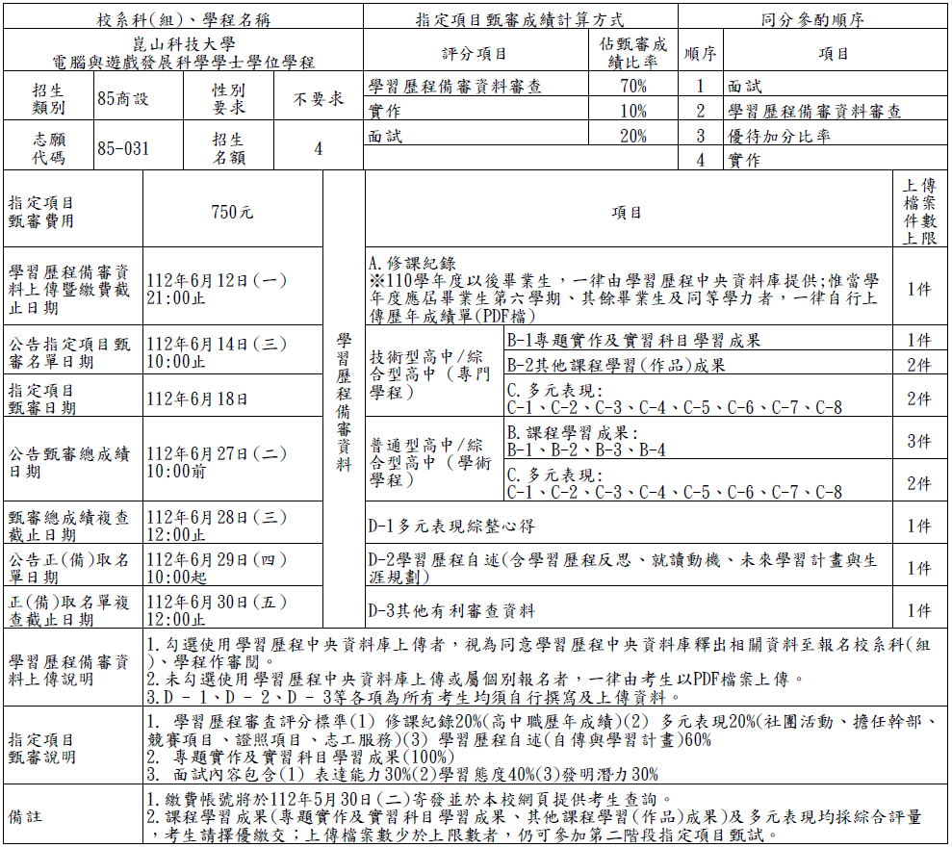
112學年度四技二專技優甄審入學招生各校系科(組)、學程分則(樣張)

Slide 18
「B.課程學習成果」及「C.多元表現」分項名稱代碼對照表
分類項目 | 項目代碼與名稱
 | 技高生、綜高生(專門學程) | 普高生、綜高生(學術學程)
 | B-1 專題實作及實習科目成果 B-2 其他課程學習(作品)成果 | B-1書面報告 B-2實作作品 B-3自然科學領域探究與實作成果， 或特殊類型班級之相關課程學習成果 B-4社會領域探究活動成果，或特殊類型 班級之相關課程學習成果
 | C-1彈性學習時間學習成果 (包含自主學習或選手培訓或學校特色活動) C-2社團活動經驗 C-3擔任幹部經驗 C-4服務學習經驗 C-5競賽表現 C-6非修課紀錄之成果作品 (如職場學習成果) C-7檢定證照 C-8特殊優良表現證明 | C-1高中自主學習計畫與成果 C-2社團活動經驗 C-3擔任幹部經驗 C-4服務學習經驗 C-5競賽表現 C-6非修課紀錄之成果作品 C-7檢定證照 C-8特殊優良表現證明
B
課程學習成果
C
多元表現

Slide 19
貳、技優甄審入學招生作業流程
繳費身分審查
資格審查
繳交報名費及
網路報名
指定項目甄審
登記就讀志願序
志願序分發放榜
報到
看及疑義處理
學習歷程檔案查
網路上傳學習歷程備審資料
「A.修課紀錄」上傳說明 僅能上傳1個PDF檔案（不得上傳影音檔），檔案大小以4MB為限
應屆畢業生
第1至5學期「修課紀錄」由學習歷程中央資料庫提供
第6學期修課紀錄（PDF檔）則由考生上傳至本委員會
「第六學期修課紀錄（PDF檔）」，內容須包含：第六學期各學科（含必修及選修）成績、第六學期學業總平均成績，且須蓋有教務處章戳（或浮水印）
中央資料庫學習歷程檔案提供之修課紀錄，各學期學業成績總平均不計入重修、補修及抵免後之成績
具有中央資料庫學習歷程檔案為110學年度已畢業之考生
第1至6學期「修課紀錄」由學習歷程中央資料庫提供
未具有中央資料庫學習歷程檔案之考生或其他同等學力生
由考生自行上傳，須包含完整六學期各學科（含必修及選修）成績及各學期學業成績總平均，且須由考生就讀學校出具並加蓋教務處章戳（或浮水印）

Slide 20
貳、技優甄審入學招生作業流程
繳費身分審查
資格審查
繳交報名費及
網路報名
指定項目甄審
登記就讀志願序
志願序分發放榜
報到
看及疑義處理
學習歷程檔案查
網路上傳學習歷程備審資料
「B.課程學習成果」、「C.多元表現」上傳說明
使用中央資料庫學習歷程檔案之考生，依所報名之校系科(組)、學程要求學習歷程備審資料，於「B-1專題實作及實習科目學習成果(含技能領域)」、「B-2其他課程學習(作品)成果」 、「C.多元表現」欄位勾選欲上傳之檔案
未使用中央資料庫學習歷程檔案之考生，依所報名之校系科(組)、學程要求學習歷程備審資料，由考生製作PDF格式檔案並上傳於「B-1專題實作及實習科目學習成果(含技能領域)」、「B-2其他課程學習(作品)成果」、「C.多元表現」三個欄位，考生須自行將檔案整合後上傳至對應的欄位，三個欄位各1件各別檔案容量總和，以「上傳檔案件數上限」乘以4MB為限

Slide 21
貳、技優甄審入學招生作業流程
繳費身分審查
資格審查
繳交報名費及
網路報名
指定項目甄審
登記就讀志願序
志願序分發放榜
報到
看及疑義處理
學習歷程檔案查
網路上傳學習歷程備審資料
「D.自行撰寫及上傳資料」上傳說明
「D-1.多元表現綜整心得」
「D-2.學習歷程自述(含學習歷程反思、就讀動機、未來學習計畫與生涯規劃)」
「D-3.其它有利審查資料」等項目，皆由考生自行撰寫及上傳
每一項目僅能上傳 1 個PDF檔案
不得上傳影音檔
檔案容量以4MB為限
考生須分項上傳檔案資料至對應欄位

Slide 22
貳、技優甄審入學招生作業流程
範例說明：
項 目 |  | 使用學習歷程中央資料庫之考生勾選件數上限 | 未使用學習歷程中央資料庫之考生檔案容量上限
B.課程學習成果 | B-1專題實作及實習科目學習成果(含技能領域) | 3件 | 12MB
 | B-2其他課程學習(作品)成果 | 2件 | 8MB
C.多元表現 |  | 6件 | 24MB
某校系科(組)、學程要求「B.課程學習成果」
學生分類為：技高生、綜高生（專門學程）
「B-1.專題實作及實習科目實習成果(含技能領域)」，件數上限為 3 件
「B-2.其他課程學習(作品)成果」，件數上限為 2 件
「C.多元表現」，件數上限為 6 件
使用中央資料庫學習歷程檔案之考生可於學習歷程資料庫對應項目下
至多分別勾選 3 件、 2 件或 6 件檔案
未使用中央資料庫學習歷程檔案之考生，可自行於「B.課程學習成果」之
「B-1.專題實作及實習科目實習成果(含技能領域)」欄位上傳 1 個檔案容量最大至12MB之PDF檔案
「B-2.其他課程學習(作品)成果」欄位上傳 1 個檔案容量最大至8MB之PDF檔案
「C.多元表現」欄位上傳 1 個檔案容量至24MB之PDF檔案
普高生、綜高生（學術學程）
件數上限為 5 件

Slide 23
貳、技優甄審入學招生作業流程
志願序分發放榜
報到
看及疑義處理
學習歷程檔案查
繳費身分審查
資格審查
繳交報名費及
網路報名
指定項目甄審
登記就讀志願序
指定項目甄審
【112.6.16(五)-112.6.25(日) (各校自訂)】
依各校系科(組)、學程所訂方式進行(請參閱招生簡章附錄一)
甄審總成績計算：指定項目甄審成績×(1+優待加分比率)
甄審總成績公告
【112.6.27(二)10:00前(各校自訂)】
各校不另寄總成績通知單，考生務必由本委員會網站查詢
甄審結果公告
【112.6.29(四)10:00前 (各校自訂)】
甄審結果由各校公告，考生亦可由本委員會網站查詢
各校系科(組)學程得列正備取生或不足額錄取(此時尚未取得入學資格)
如因甄審總成績相同，致使正取生人數超出招生名額時，依所訂同分參酌方式決定錄取順序
甄審結果之正取生不得增額錄取，備取生遞補順序不得相同
考生皆須登記就讀志願序後，經本委員會統一分發錄取，才取得入學資格

Slide 24
貳、技優甄審入學招生作業流程
繳費身分審查
資格審查
繳交報名費及
網路報名
指定項目甄審
登記就讀志願序
志願序分發放榜
報到
看及疑義處理
學習歷程檔案查
登記就讀志願序及分發結果公告
【112.7.3(一)10:00起-112.7.5(三)17:00止】
對象：技優甄審各校正取生及備取生
無論正取(或備取)1個或1個以上校系科(組)、學程者，均須上網登記就讀志願序
考生於系統所選填之志願，在未確定送出前皆可修改或暫存。一旦確定送出後即完成志願登記，不得以任何理由要求修改或重新登記，僅能上網確定送出1次，請務必審慎考慮後再行送出資料，請考生特別注意
凡於規定時間內未上網登記志願序或雖有上網登記志願序但僅暫存未確定送出者，以未登記論，即喪失網路登記資格與分發機會
本委員會依考生登記之就讀志願序進行統一分發，獲就讀志願序統一分發之錄取生即取得該校系科(組)、學程之入學資格
112.7.11(二)10:00起本委員會網站提供考生及高中學校查詢分發結果

Slide 25
貳、技優甄審入學招生作業流程
繳費身分審查
資格審查
繳交報名費及
網路報名
指定項目甄審
登記就讀志願序
志願序分發放榜
報到
看及疑義處理
學習歷程檔案查
報到
【112.7.11(二)10:00起-112.7.19(四)12:00止】
各錄取學校於各網站公告報到時間、方式及注意事項，獲分發之錄取生須自行至錄取學校網站查詢；未上網查詢而致影響錄取及入學權益者，概由分發錄取生自行負責
獲分發之錄取生應依分發之錄取學校規定時間及方式（不得為電話方式），攜帶「學歷（力）證件」、「身分證」、「獲獎證明」或「技術士證」或「普考證書」等正本資料辦理報到，上述證件如有不實或不符合簡章規定者，取消其錄取及入學資格
就讀志願序統一分發結果放榜後，不再辦理遞補分發作業，即結束本入學管道招生，亦不會通知就讀志願序統一分發未獲錄取之甄審結果錄取生
獲分發之錄取生如同時獲得本學年度四技二專甄選入學錄取資格者，僅能擇一辦理報到。獲分發之錄取生若於本招生已完成報到且未於規定時間內聲明放棄者，即無法再於四技二專甄選入學辦理報到，請分發錄取生特別注意。

Slide 26
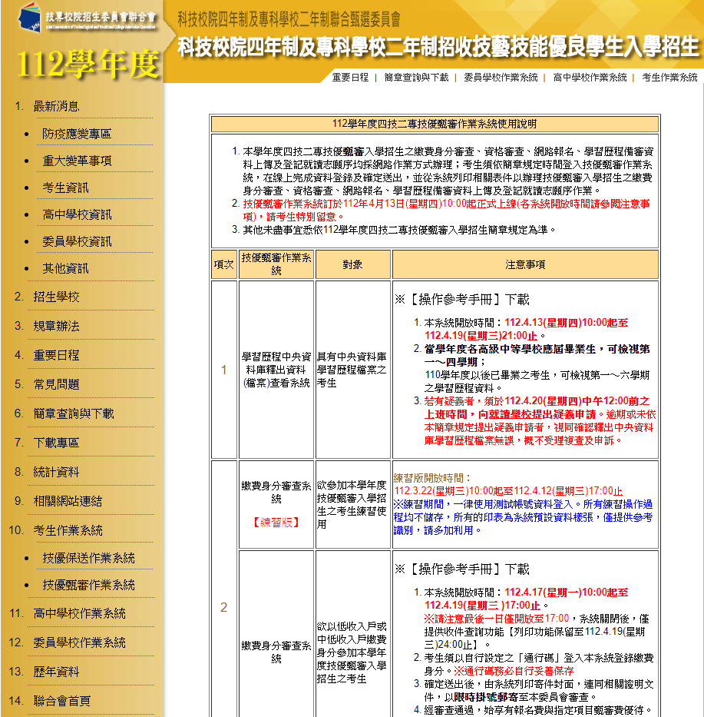
貳、技優甄審入學招生作業流程
練習版開放時間
112.3.22(三)10:00起至
112.4.12(三)17:00止
繳費身分審查系統
資格審查登錄系統
報名系統
【選填校系科(組)、學程系統】
學習歷程備審資料上傳系統
就讀志願序登記系統
技優甄審作業系統

Slide 27
參、技優保送入學招生作業流程
重要日程 | 辦理事項
111.12.8(四)起 | 簡章網路下載
112.2.13(一)10:00起 112.2.16(四)17:00止 | 網路報名及繳寄報名資格審查資料 1.由考生個別報名 2.至本委員會網站輸入報名資料並完成資格審查資料寄送 (112.2.16前以快遞或限時掛號郵寄-郵戳為憑)
112.2.22(三)10:00起 | 公告資格審查結果及成績排名
112.3.1(三)10:00起 112.3.3(五)24:00止 | 繳交報名費(符合資格考生繳交報名費)
112.3.6(一)10:00起112.3.8(三)17:00止 | 網路登記志願(通過資格審查並完成繳費之考生，至多50個志願)
112.3.14(二)10:00起 | 分發放榜(本委員會網站公告並提供查詢)
112.3.22(三)17:00前 | 報到或聲明放棄錄取截止(依各校規定之報到時間辦理)

Slide 28
參、技優保送入學招生作業流程
網路報名
報名
成績排名
資格審查
繳交報名費
網路登記志願
分發放榜
【112.2.13(一)10:00-112.2.16(四)17:00止】
一律採網路報名
符合報名資格考生，除可選擇「不限類別」報名外，其他招生類別至多選擇1個招生類別報名(各競賽職種類對應可報名之招生類別，請參閱簡章對照表)
例如某生為全國技能競賽「冷凍空調」第2名，可選擇以下之招生類別報名：
(1)同時報名2個類別：「不限類別」+「1個保送類別」(10機械、20電機、21冷凍、25電子、55工程及56管理擇一)
(2)僅報名「1個保送類別」(10機械、20電機、21冷凍、25電子、55工程及56管理擇一。放棄不分系菁英班志願)
(3)僅報名「不限類別」(免報名費。登記志願時僅限填不分系菁英班)
註:112學年度「96資安、99不限類別」(不分系菁英班)無招生名額

Slide 29
參、技優保送入學招生作業流程
資格審查
成績排名
報名
成績排名
資格審查
繳交報名費
網路登記志願
分發放榜
高中職畢結業生或具同等學力考生
符合保送競賽資格
不採計統測成績
按各類別依左表獲獎等第排名
如獲獎等第相同時，則以該職種(類)競賽參加人數為參酌順序，競賽人數較多者，排名在前
競賽名稱 | 競賽名次 | 等第
國際技能競賽 國際展能節職業技能競賽 國際科技展覽 | 第1名 | 第一等
 | 第2名 | 第二等
 | 第3名 | 第三等
 | 優勝 | 第四等
國際技能競賽 國際展能節職業技能競賽 | 正(備)取國手 | 第五等
全國技能競賽 全國身心障礙者技能競賽 | 第1名(金牌) | 第六等
 | 第2名(銀牌) | 第七等
 | 第3名(銅牌) | 第八等
全國高級中等學校技藝競賽 | 第1名 | 第八等
 | 第2名 | 第九等
 | 第3名 | 第十等
資格審查結果公告
【112.2.22(三)10:00】
本委員會網站提供審查結果查詢 含資格審查結果(低收入戶或中低收入戶身分) 、成績排名
依考生報名類別提供保送類別及不限類別排名

Slide 30
參、技優保送入學招生作業流程
報名
成績排名
資格審查
繳交報名費
網路登記志願
分發放榜
繳交報名費
【112.3.1(三)10:00-112.3.3(五)24:00止】
符合資格考生須於112.3.1(三)10:00起，至本委員會網站「繳款帳號查詢及繳款單列印系統」查詢繳款帳號與金額並下載繳款單
繳款帳號每人皆不同，切勿以他人繳款帳號繳費或與他人合併繳費
報名費新臺幣200元，須在112.3.3(五)24:00完成繳費
審查通過低收入戶考生或僅報名不限類別考生免繳報名費
中低收入戶考生可減免60%，繳交新臺幣80元報名費
繳費成功才可參加網路登記志願

Slide 31
參、技優保送入學招生作業流程
報名
成績排名
資格審查
繳交報名費
網路登記志願
分發放榜
網路登記志願
【112.3.6(一)10:00-112.3.8(三)17:00止】
考生至多選填50個志願(含「不限類別」志願)
考生於系統所選填之志願，在未確定送出前皆可修改或暫存。
一旦確定送出後即完成志願登記，不得以任何理由要求修改或重新登記，僅能上網確定送出1次，請務必審慎考慮後再行送出資料，請考生特別注意
凡於規定時間內未上網登記志願或雖有上網登記志願但僅暫存未確定送出者，以未選填論，喪失登記資格與分發機會
完成志願登記「確定送出」後，應自行存檔或列印留存「登記志願表」備查

Slide 32
參、技優保送入學招生作業流程
分發放榜
報名
成績排名
資格審查
繳交報名費
網路登記志願
分發放榜
【112.3.14(二)10:00起】
本委員會網站公告錄取名單
各錄取學校於各校網站公告報到時間、方式及注意事項，分發錄取生須自行至錄取學校網站查詢；未上網查詢而致影響錄取及入學權益者，概由分發錄取生自行負責
分發錄取生應依所錄取學校規定時間及方式（不得為電話方式），攜帶「學歷（力）證件」、「身分證」及「競賽獲獎證明」等文件正本辦理報到
上述證件如有不實或不符合簡章規定者，取消其錄取資格
分發錄取生完成報到後，即不得再行參加本學年度繁星計畫聯合推薦甄選入學、四技申請入學聯合招生、四技二專技優甄審入學、甄選入學、日間部聯合登記分發入學、各四技二專學校及大學校院之招生，違者取消保送錄取及入學資格
分發錄取生無論已否註冊入學，均不得再以同一證件或競賽、展覽獎項參加次一學年度及其以後之四技二專學校及大學校院相關學系技優入學，違者取消其報名及錄取入學資格
說明：
本學年度某生錄取保送，但放棄報到，則可持同一證件報名112學年度四技二專技優甄審入學。 但不管本學年度四技二專技優甄審是否錄取，均不可持同一證件報名下一學年度及其以後的技優保送及甄審入學招生。

Slide 33
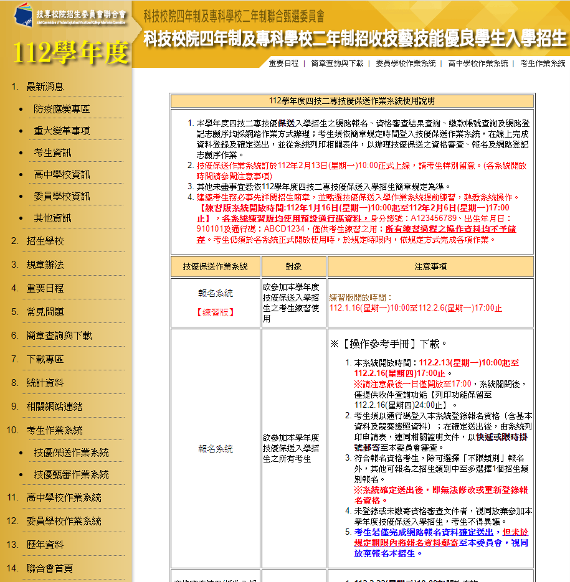
系統練習版
練習版開放時間
112.1.16(一)10:00起至
112.2. 6(一)17:00止
報名系統
繳款帳號查詢及
繳款單列印系統
網路登記志願序系統
112學年度四技二專技優保送報名相關資訊，已於111年12月函知各高中職學校
技優保送作業系統

Slide 34
參、技優保送入學招生作業流程
個別報名
112.2.13(一)10:00
|
112.2.16(四)17:00
資格審查結果及成績排名查詢
112.2.22(三)
10:00
繳交報名費
112.3.1(三)10:00
|
112.3.3(五)24:00
向錄取學校報到
或聲明放棄錄取
112.3.22(三)
17:00前
分發放榜
112.3.14(二)
10:00
網路登記志願
112.3.6(一)10:00
|
112.3.8(三)17:00

Slide 35
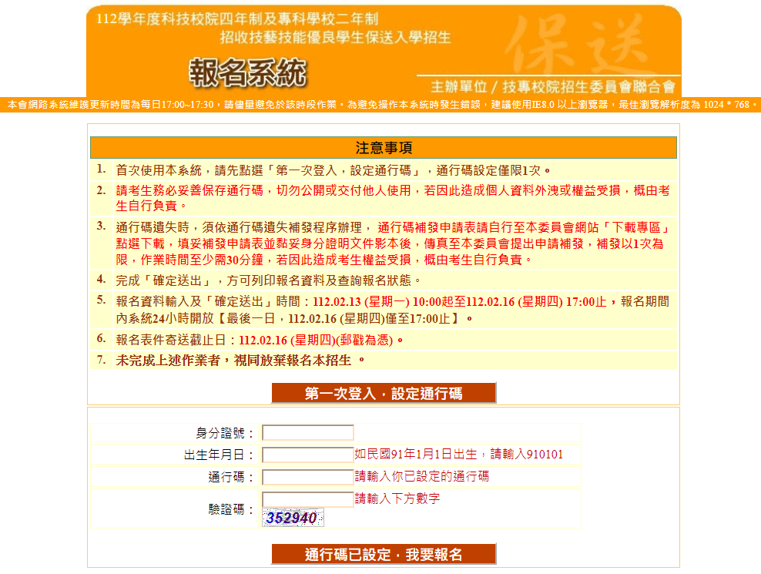
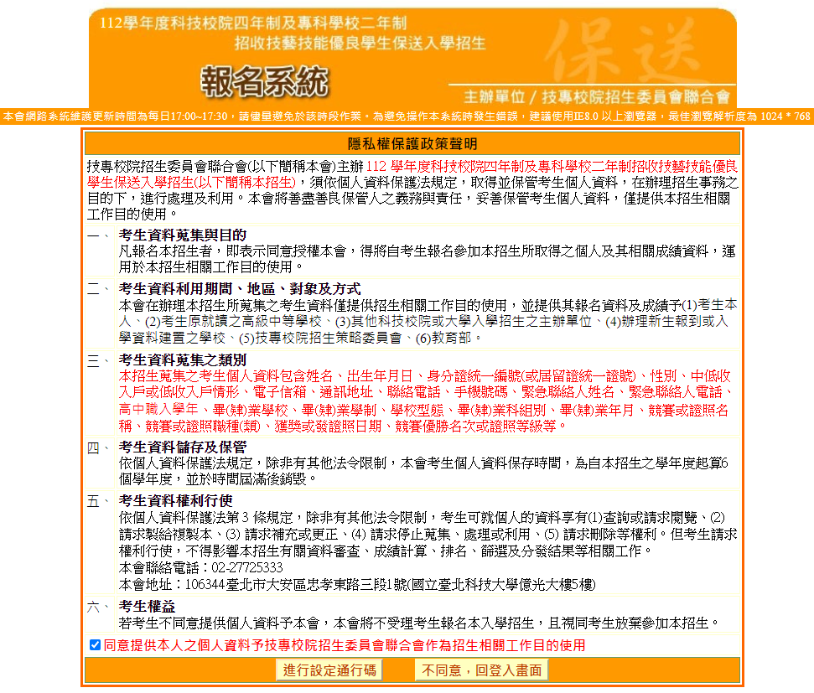
報名系統操作說明
登入畫面
隱私權保護政策聲明
詳讀說明後
請勾選

Slide 36
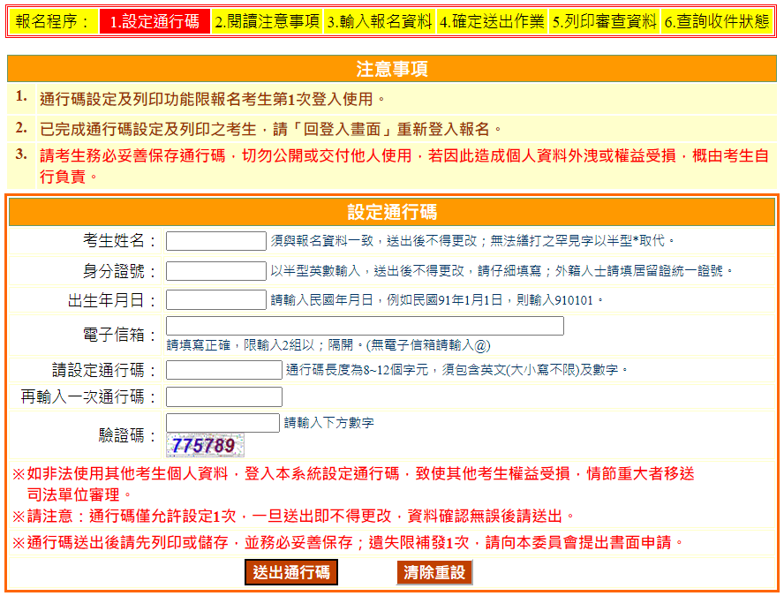
報名系統操作說明
設定通行碼
輸入個人基本資料及自行設定通行碼

Slide 37
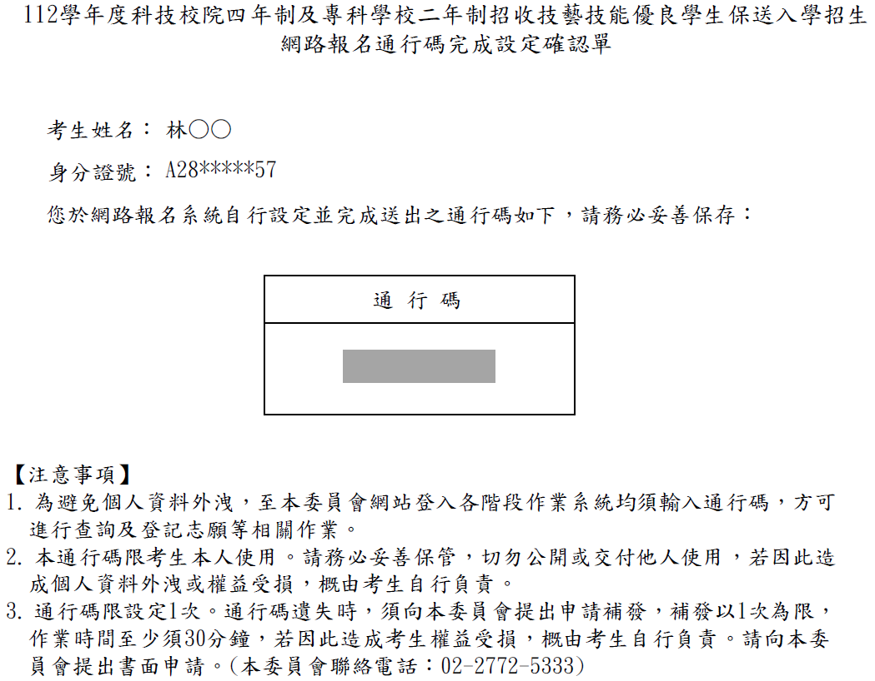
報名系統操作說明
通行碼設定成功、儲存或列印通行碼確認單留存

Slide 38
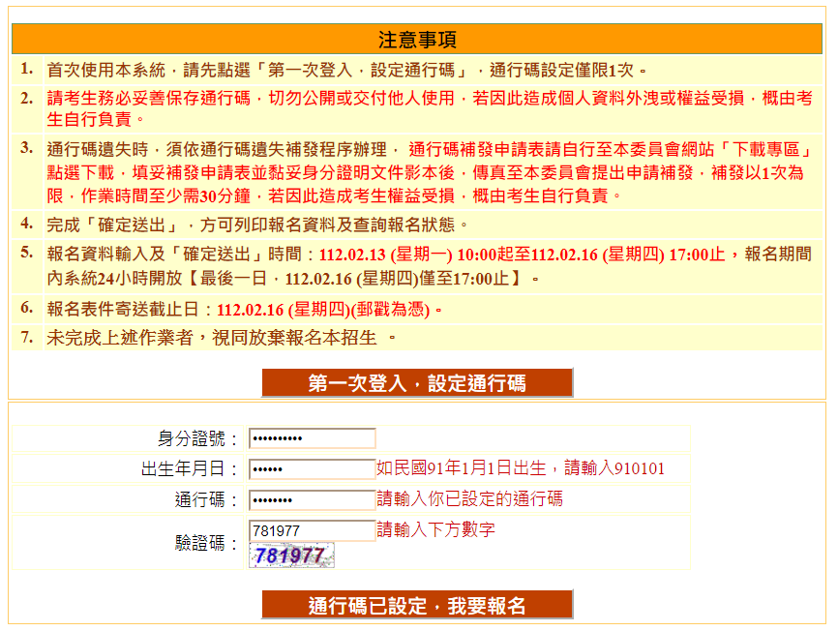
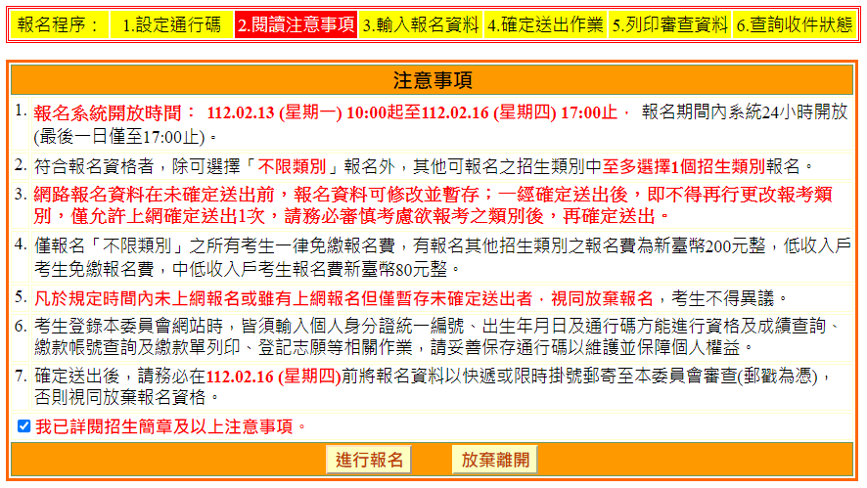
通行碼設定完成後登入系統
報名系統操作說明
技優保送報名系統-閱讀注意事項
詳讀注意事項後
請勾選

Slide 39
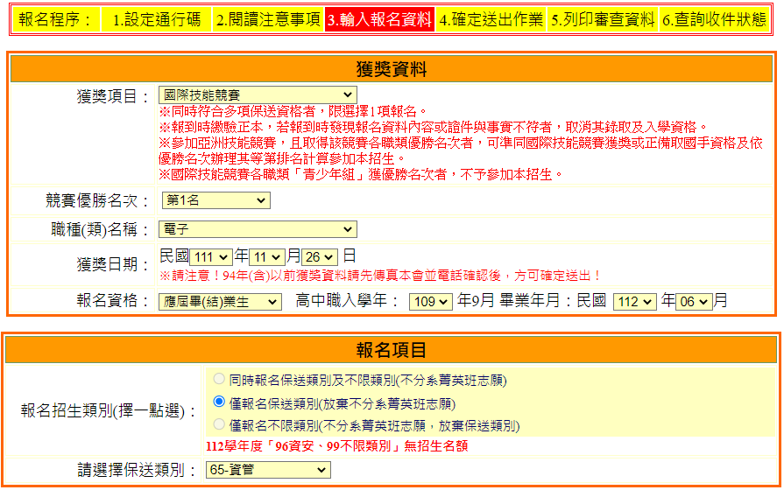
考生獲獎和報名資料登錄
報名系統操作說明
112學年度四技二專技優保送
「96資安、99不限類別」無招生名額
考生僅能擇「保送類別」報名

Slide 40
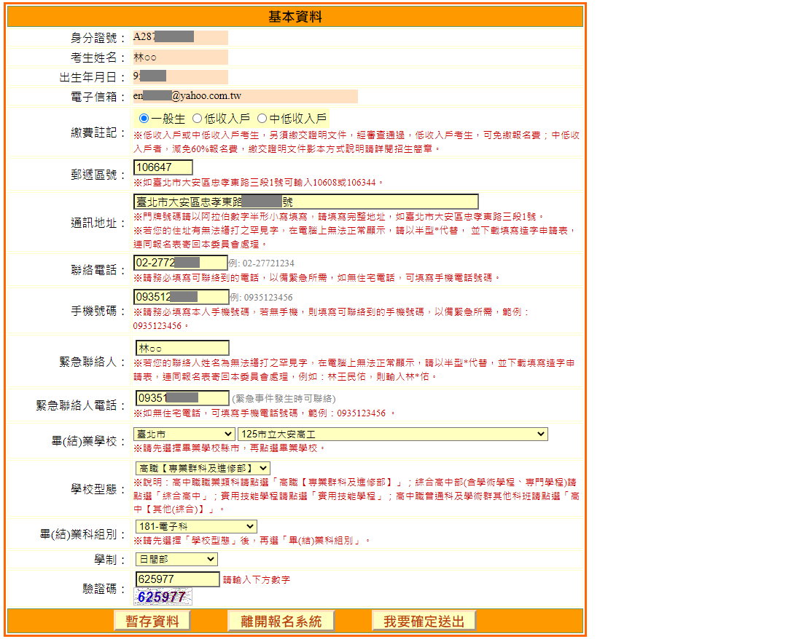
考生獲獎和報名資料登錄、報名資料暫存
報名系統操作說明
報名資料確定送出

Slide 41
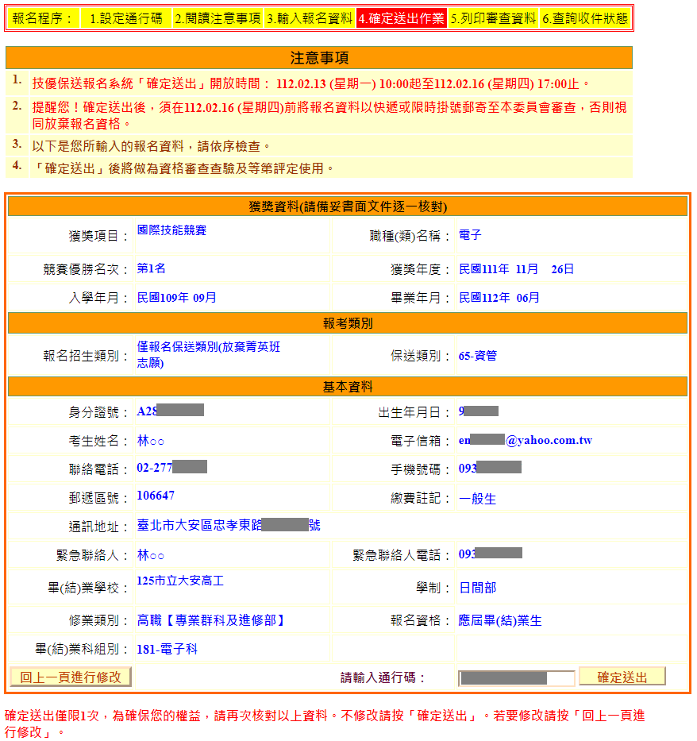
技優保送報名系統-確認登錄資料進行確定送出
報名系統操作說明

Slide 42
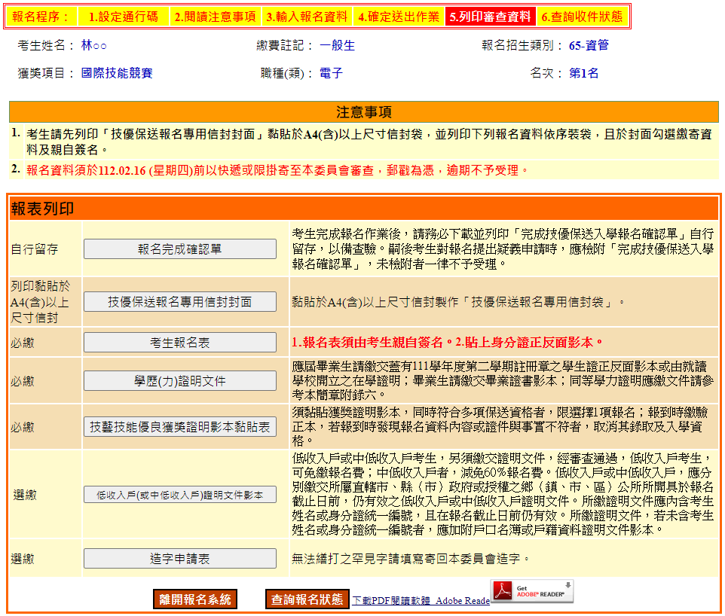
報名系統操作說明
報名確定作業完成-列印考生資料表

Slide 43
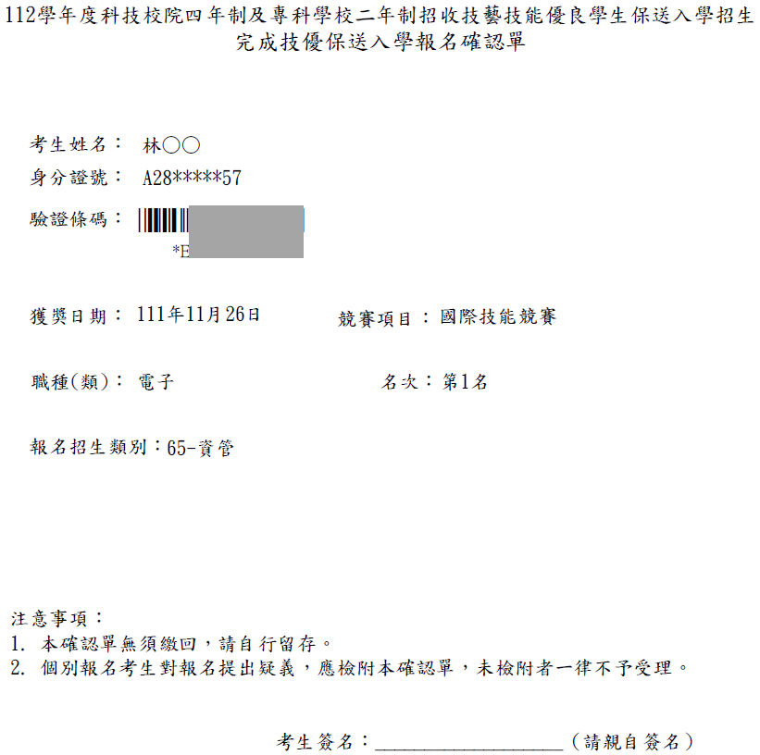
報名系統操作說明
完成報名確認單(樣張)
(自行留存)

Slide 44
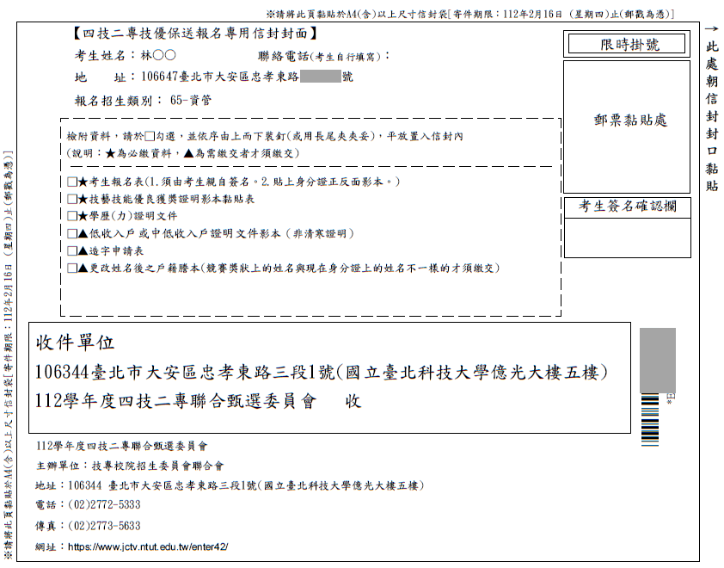
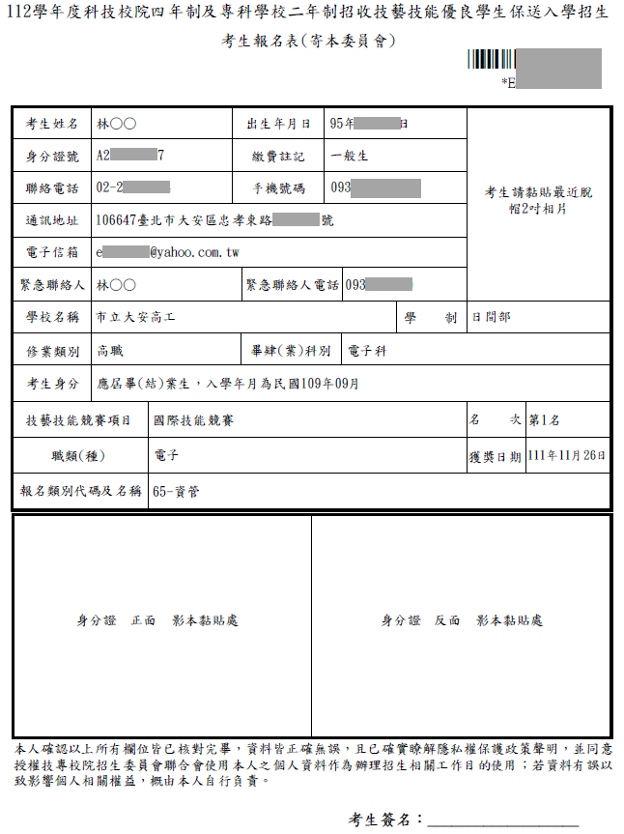
報名系統操作說明
報名專用信封封面(樣張)-
黏貼A4(含)以上尺寸信封上
考生報名表(樣張)-
黏上相片、身分證正(反)面影本、考生簽名
黏粘考生2吋照片
考生簽名
黏貼身分證正、反面影本
考生簽名

Slide 45
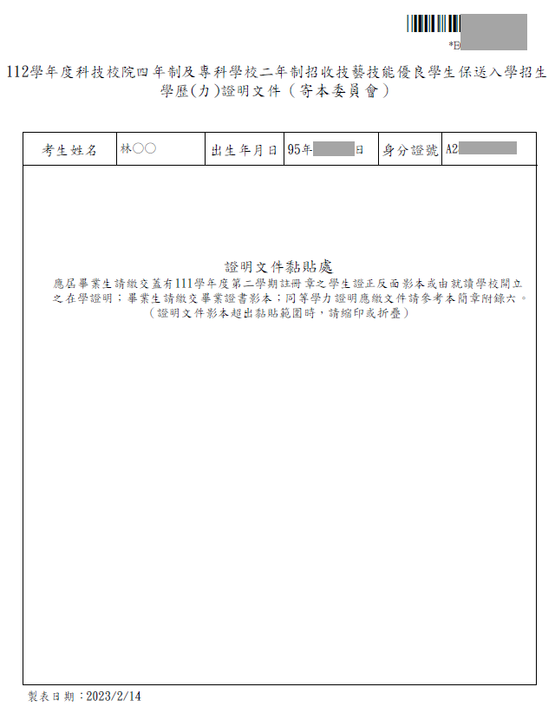
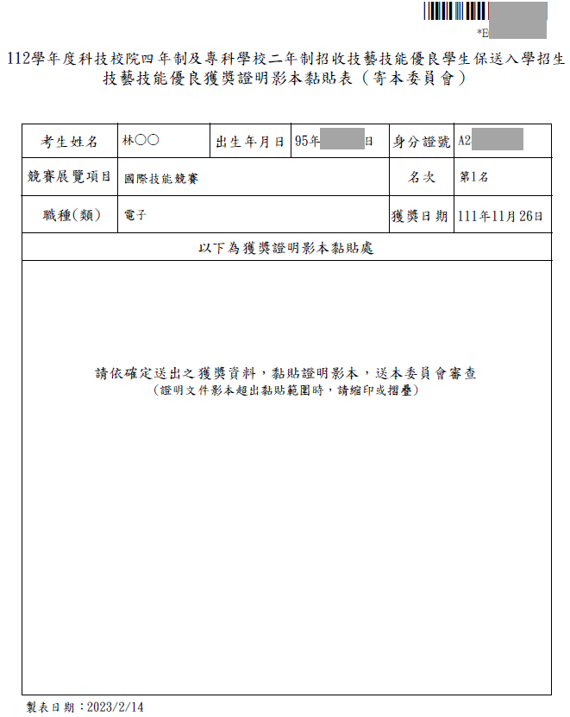
報名系統操作說明
學歷(力)證明文件(樣張)
獲獎證明黏貼表(樣張)
應屆畢業生黏貼111學年度第2學期註冊章之學生證正、反面影本，或由就讀學校開立在學證明
黏貼獲獎證明資料影本
畢業生黏貼畢業證書影本

Slide 46
報名系統操作說明
繳寄報名資料，並上網查詢報名狀態
報名資料須於112.2.16(四)前(郵戳為憑)以快遞或限時掛號郵寄至本委員會

Slide 47
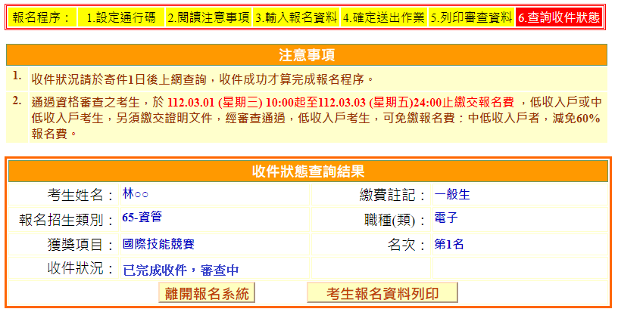
報名系統操作說明
查詢報名狀態

Slide 48
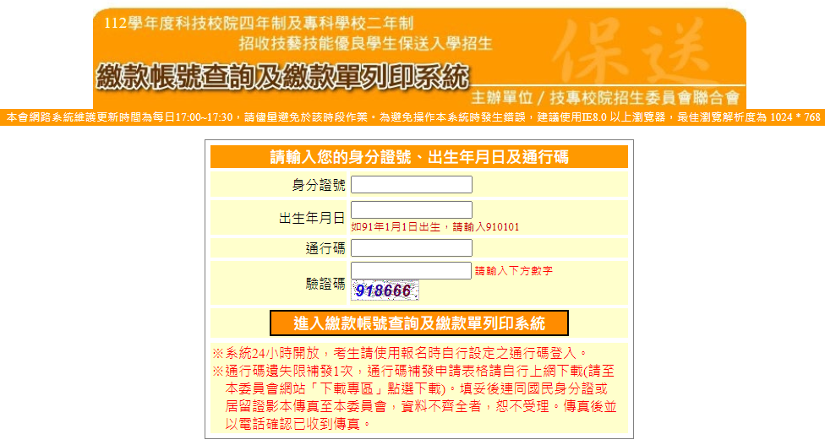
繳款帳號查詢及繳款單列印
繳款單列印系統登入-完成網路報名並通過資格審查者才可進行繳費

Slide 49
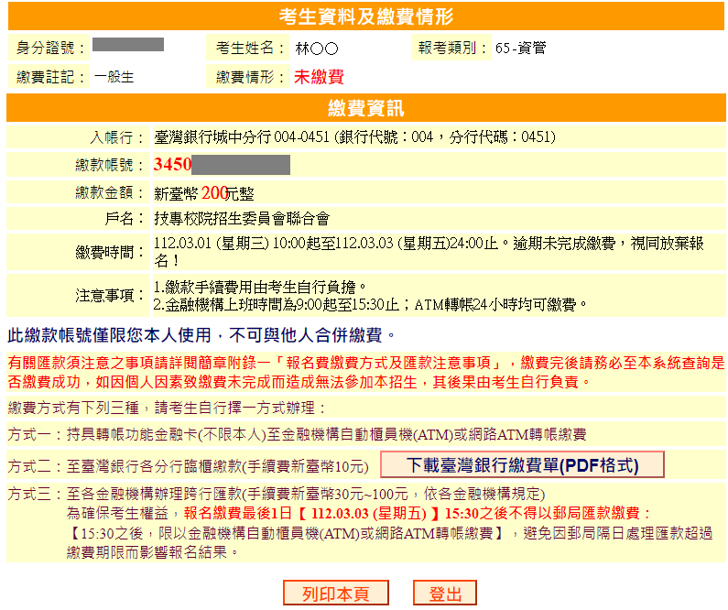
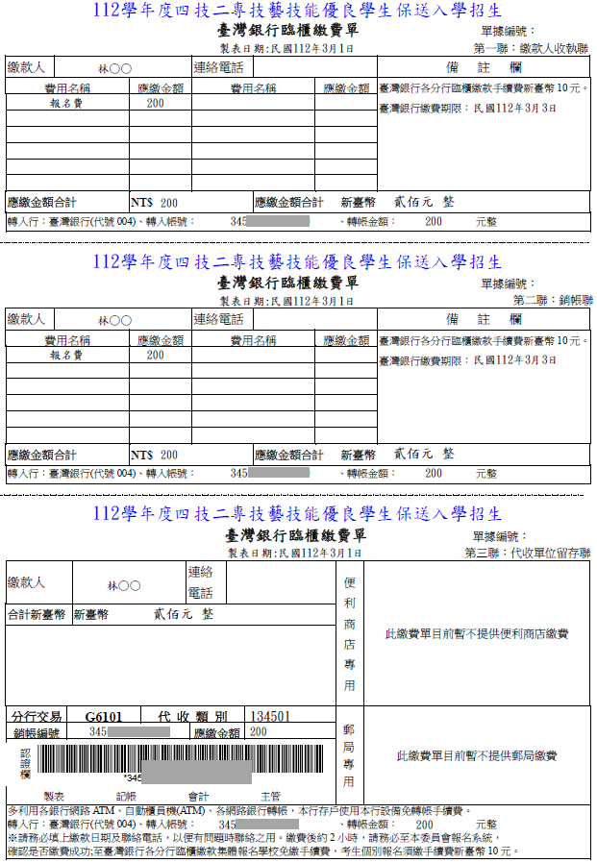
繳款帳號查詢及繳款單列印
查詢繳款帳號或下載列印臺灣銀行繳費單
臺灣銀行繳費單(樣張)
繳款帳號
繳款帳號每人皆不同。
報名費200元，審核通過之中低收入戶考生報名費80元。
審核通過之低收入戶考生免繳報名費。

Slide 50
繳款帳號查詢及繳款單列印
查詢繳費情形-繳費2小時後，上網查詢是否繳費成功
繳費成功才可進行網路登記志願

Slide 51
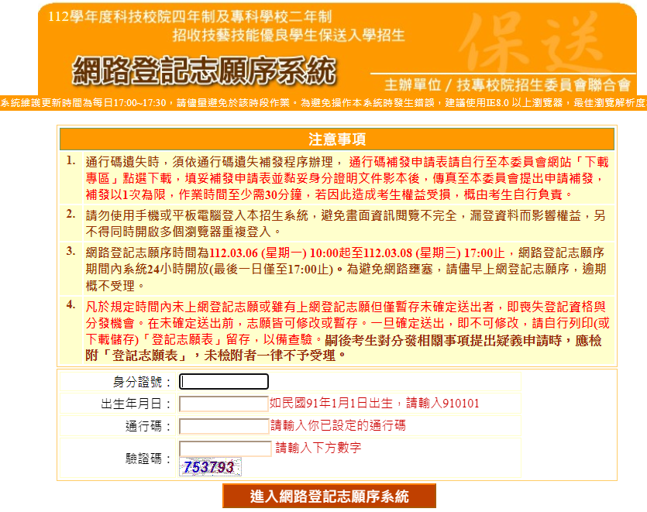
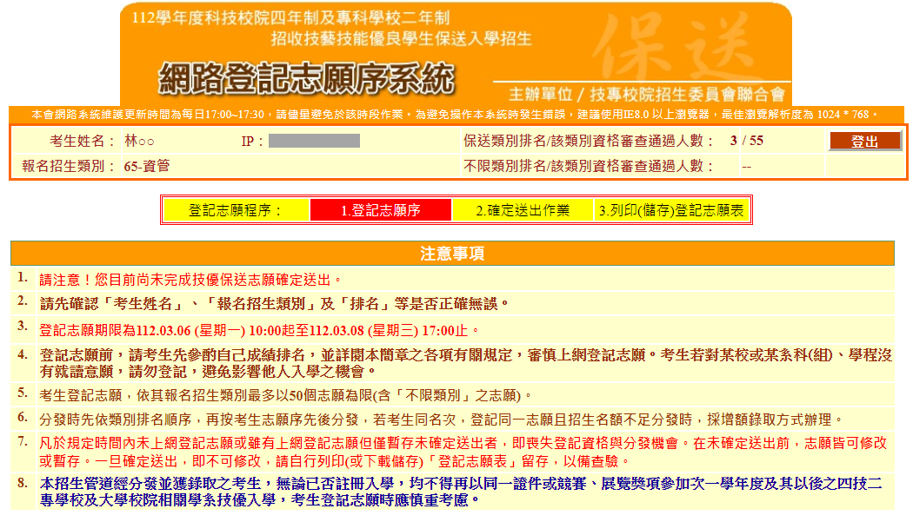
登入畫面- 通過資格審查並完成繳費者 才可進行網路登記志願
網路登記志願序系統操作說明
請確認「考生姓名」、「報名招生類別」、 「排名」是否正確
請詳閱相關注意事項
限考生
本人使用

Slide 52
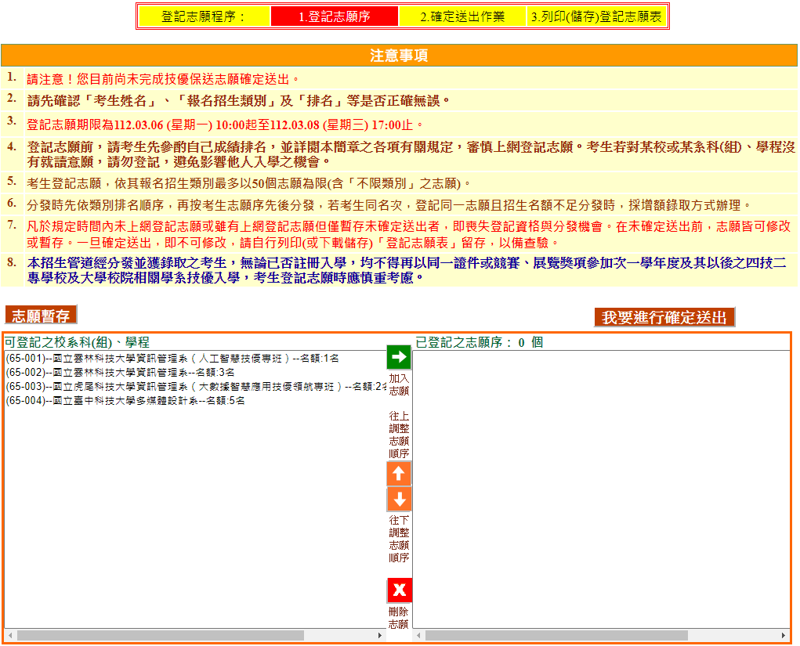
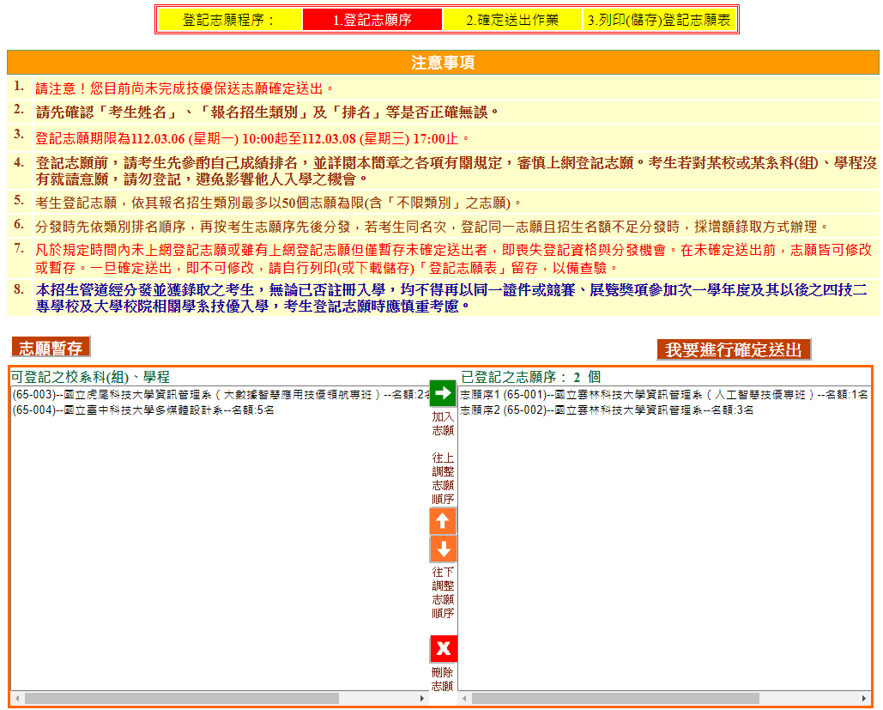
登記志願-選取加入志願或刪除志願
網路登記志願序系統操作說明
登記志願-調整志願順序

Slide 53
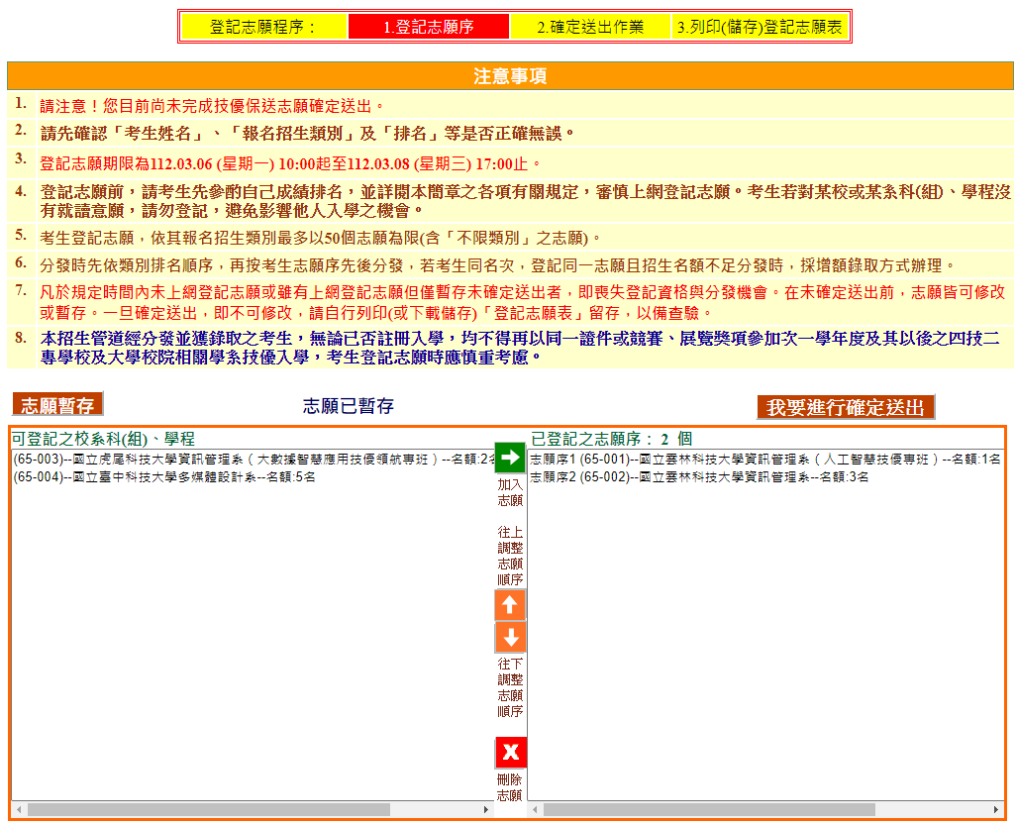
暫存志願序
網路登記志願序系統操作說明
進行確定送出作業

Slide 54
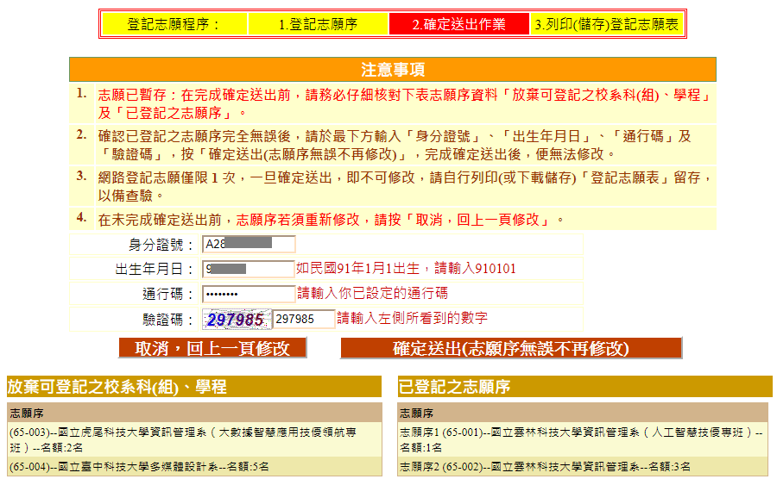
進行確定送出登記志願序
網路登記志願序系統操作說明
網路登記志願序僅限1次，一旦確定送出，即不可修改
❶
❸
❷

Slide 55
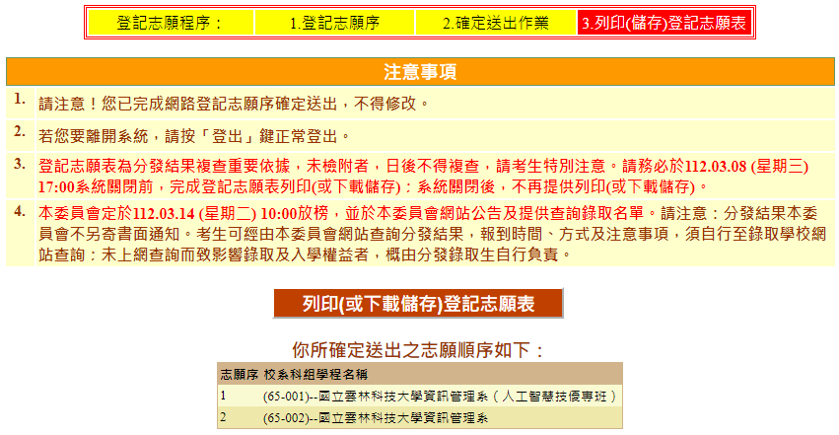
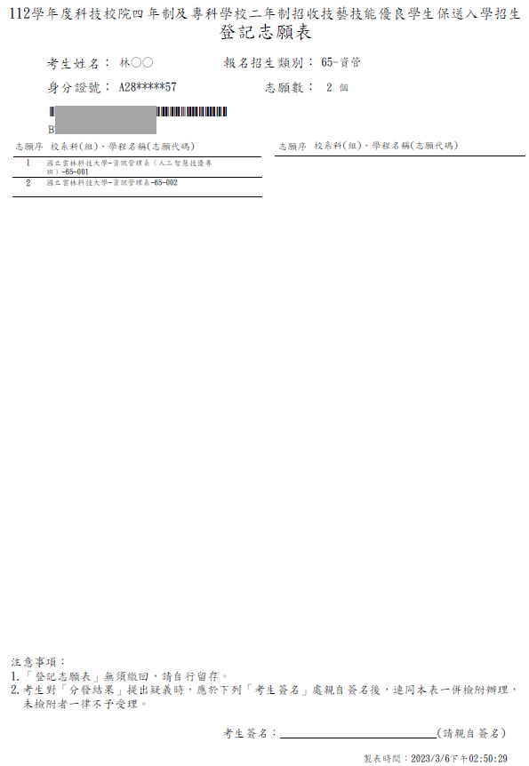
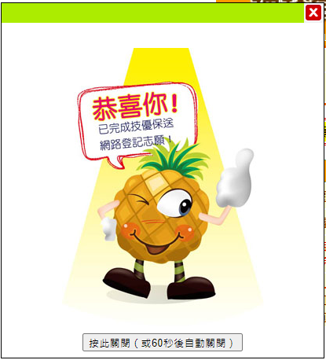
完成志願序確定送出(列印或下載儲存登記志願表)
網路登記志願序系統操作說明
登記志願表(自行留存)
系統出現鳳梨圖示或「您已完成網路登記志願序確定送出，不得修改」訊息，即表示已完成網路登記志願序確定送出。

Slide 56
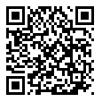
簡報完畢
敬請指教

